Slide 1
School Manager
L’applicazione Console per la Gestione di una Scuola

Slide 2
Benvenuti! Oggi vi presentiamo School Manager, un’app console pensata per semplificare la gestione delle scuole:
studenti, classi, materie e voti… tutto in un unico sistema semplice e accessibile.

Slide 3
SOMMARIO
Panoramica
Divisione Dei Ruoli
Funzionalità dell’app
Pubblico target
Come è stata sviluppata
Diagramma del ciclo

Slide 4
Panoramica
Il nostro progetto è nato per la creazione, gestione e pubblicazione di una App Console per la gestione di Classi Scolastiche.
Applicazione console per la gestione scolastica
• Operazioni CRUD (Create, Read, Update, Delete) su:
• Studenti
• Classi
• Voti e materie
• Persistenza dei dati con database
• Utilizzo di linguaggi e tecnologie semplici ma efficaci

Slide 5
Divisione dei Ruoli
Il Team di gestione e sviluppo dell’app è formato da : Matteo Ferrea, Anna Berti, Xavier Abril, Rifti Nafsir e Francesco Musorafiti.
La divisione dei ruoli all’interno del team è il seguente:
Matteo Ferrea : Responsabile presentazione e documentazione
Anna Berti : Responsabile della progettazione e dell'analisi
Xavier Abril : Scrum Master e Developer
Rifti Nafsir : Tester e Documentazione
Francesco Musorafiti : Developer

Slide 6
OBBIETTIVO DEL PROGETTO
• Creare un’applicazione console semplice e funzionale per la gestione scolastica
• Offrire operazioni CRUD su studenti, classi e voti
• Salvare i dati in modo permanente tramite un database
• Permettere l’espansione futura con nuove funzionalità
• Fornire un’esperienza didattica concreta nel lavoro di gruppo e nello sviluppo software
L’obiettivo principale del progetto è stato realizzare un’app console che potesse gestire una scuola in modo essenziale ma completo. Abbiamo voluto unire la funzionalità alla semplicità, con un occhio anche alla qualità del codice e alla collaborazione nel team

Slide 7



Pubblico target
Il nostro progetto è pensato per realtà che non hanno ancora sistemi complessi
e vogliono un punto di partenza semplice e funzionale
Come:
Piccole scuole o istituti in fase di digitalizzazione
Studenti e docenti che vogliono un tool semplice
Sviluppatori principianti per esercitarsi

Slide 8
Descrizione del prodotto
L’applicazione Gestione Scuola è una console app intuitiva che permette di gestire studenti, classi, voti e materie.
Pensata per un utilizzo da parte di un amministratore scolastico o segretario, offre un’interfaccia testuale semplice e guidata per l’esecuzione delle principali operazioni

Slide 9
Struttura del Menu

Slide 10
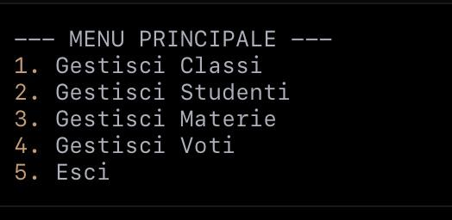

Navigazione Nell’app
All’avvio, l’utente visualizza un menu numerato:

Slide 11
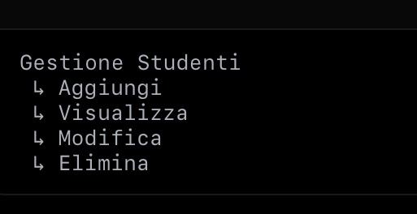
Ogni sezione ha un proprio sottomenu CRUD.
L’app rimane attiva finché l’utente non seleziona “Esci”

Slide 12
FUNZIONALITÀ PRINCIPALI

Slide 13
📘 Studenti
• Aggiunta/modifica/rimozione
• Visualizzazione lista
• Associazione a una classe
📚 Materie
• Aggiunta e modifica
• Visualizzazione
• Eliminazione
🏫 Classi
• Creazione (es. “2A”)
• Modifica anno/sezione
• Eliminazione
• Visualizzazione con ID
📝 Voti
• Inserimento per materia e studente
• Modifica e cancellazione
• Visualizzazione dettagliata
Nota: Tutte le entità sono collegate tramite ID univoci.

Slide 15
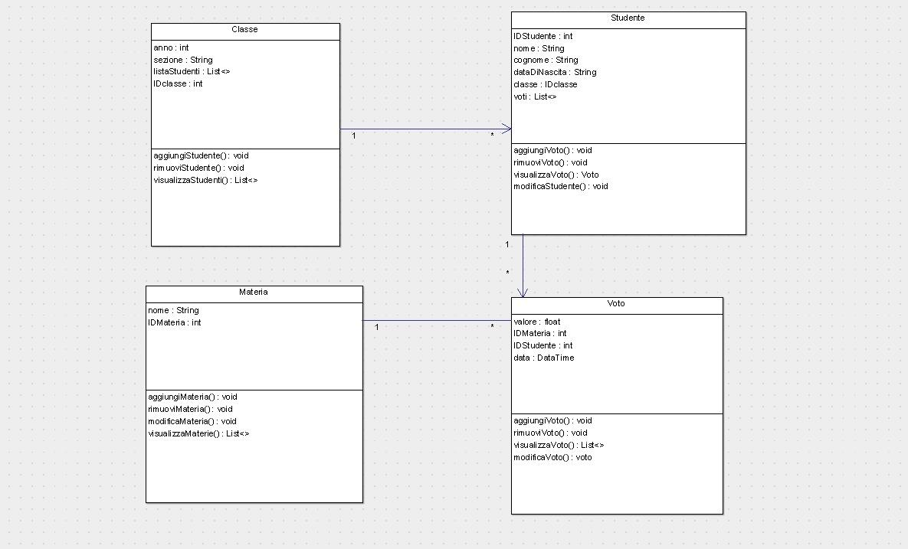

Slide 16
Salvataggio Dati
Tutti i dati sono salvati automaticamente in un database.
Questo assicura che le informazioni non vengano perse tra una sessione e l’altra.
Il sistema è pronto per essere esteso con backup, esportazione dati o interfaccia grafica.

Slide 17
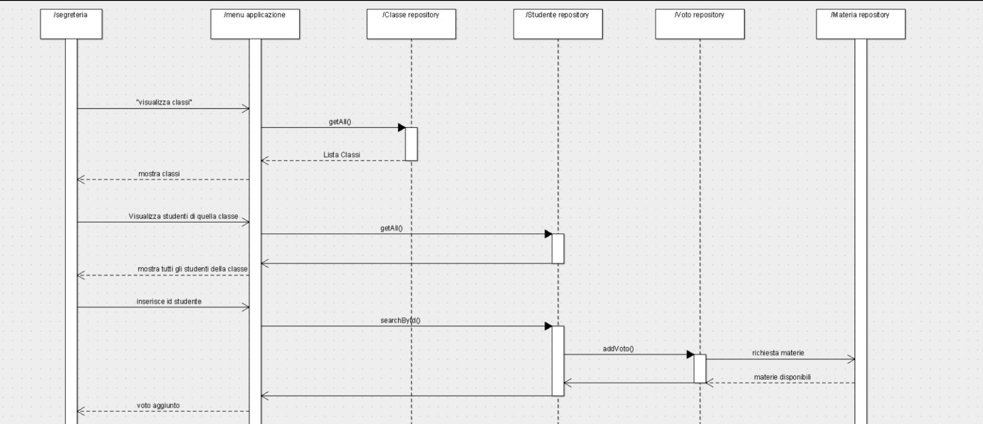

Slide 18
Esperienza Utente
L’interazione avviene tramite terminale:
l’utente digita il numero dell’opzione desiderata e viene guidato passo-passo.
Il flusso è pensato per essere:
• Intuitivo anche per chi ha poca esperienza
• Ordinato e leggibile
• Robusto contro errori di input

Slide 19
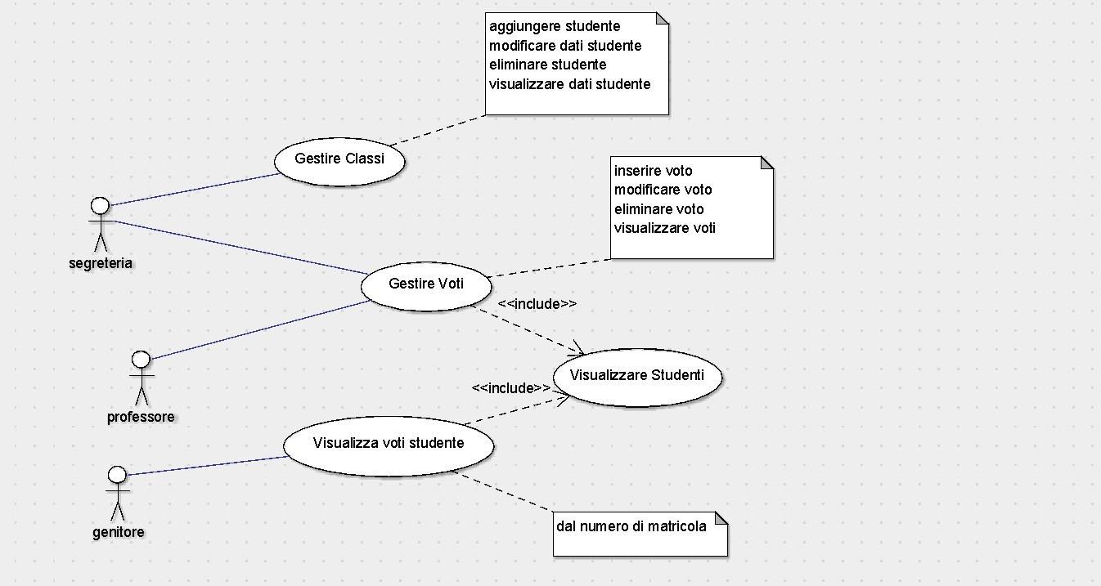

Slide 20
Grazie!

